Slide 2
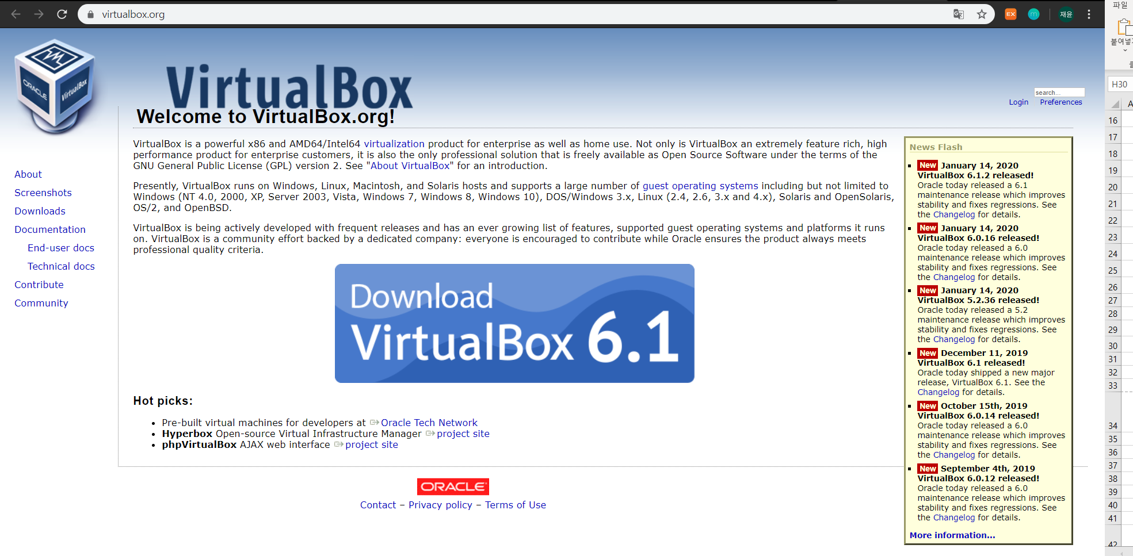
Virtualbox.org 의 접속해
최신버전으로 다운로드

Slide 3
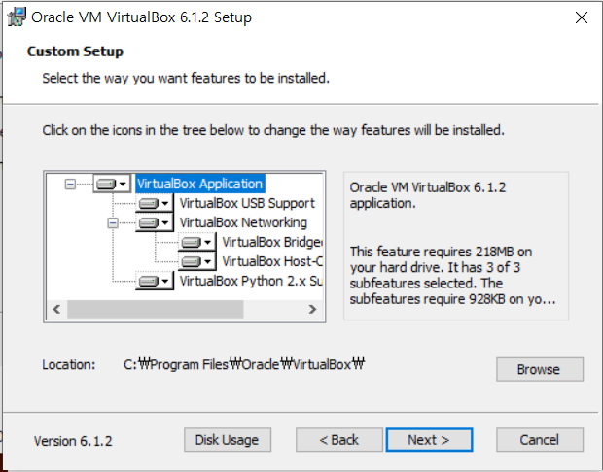
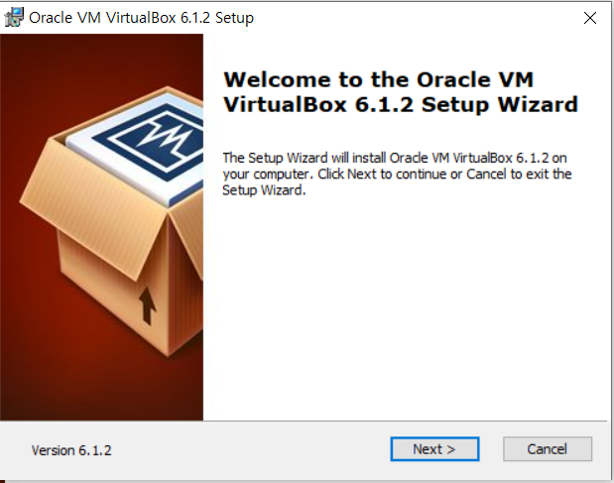
다운로드한 설치파일을 실행한 후 Next를 눌러 설치를 진행한다.

Slide 4
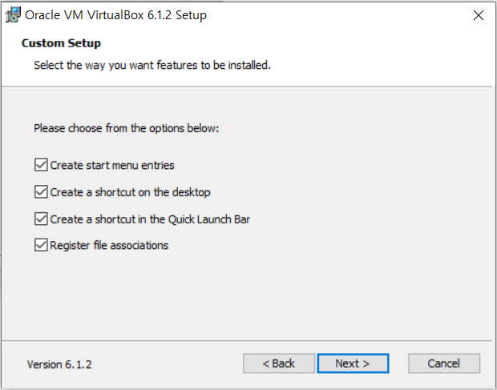
자신이 생성하고 싶은 곳에 실행 파일을 만든다.

Slide 5
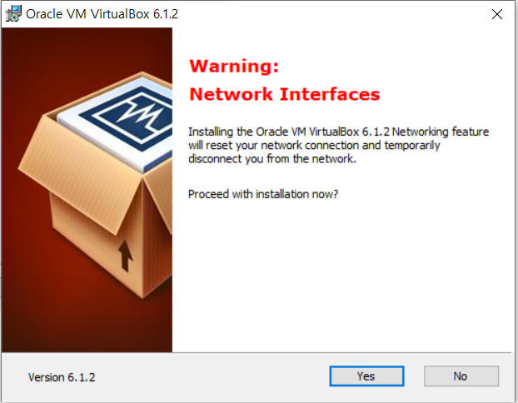
설치하는 도중 가상 네트워크를 구성하면서 네트워크가 중단 될수도 있다는 경고문이니 겁먹을 것 없이 yes를 누르고 넘어가면 된다.

Slide 6
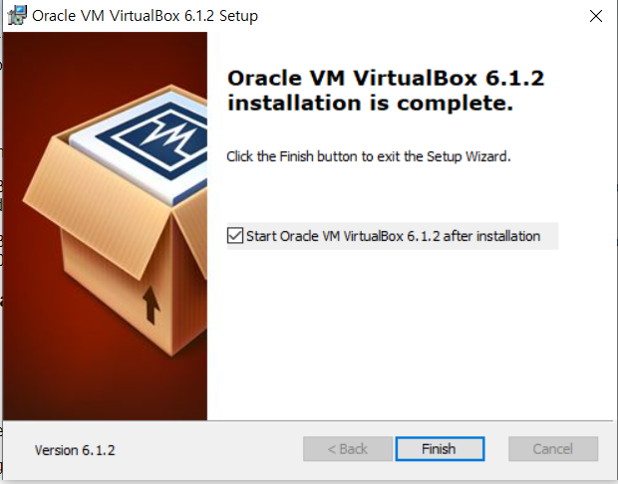
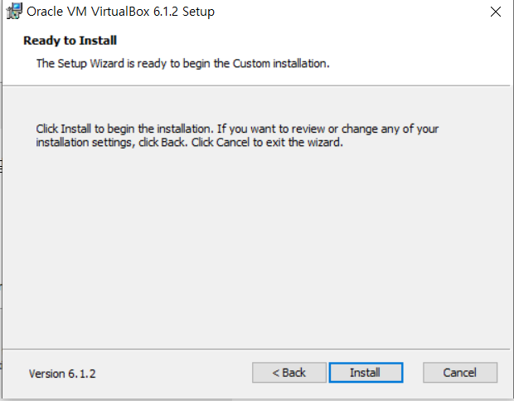
마지막으로 Install 을 클릭하고 설치를 완료한다.

Slide 7
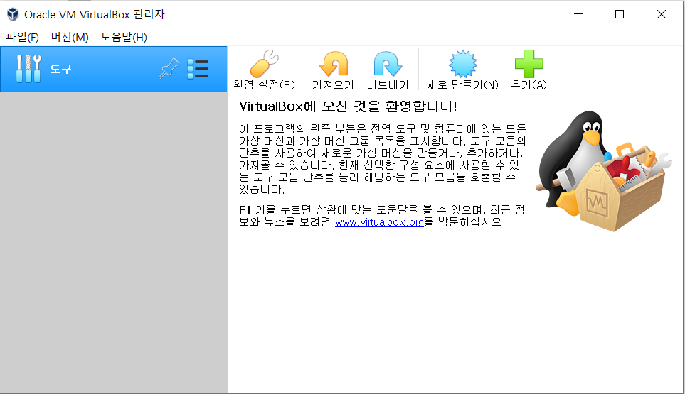
VirtualBox를 실행하면 이런 화면 창이 나온다.

